Slide 1
Виды складывания полотняных салфеток
Преподаватель: Хробостова Татьяна Викторовна

Slide 2
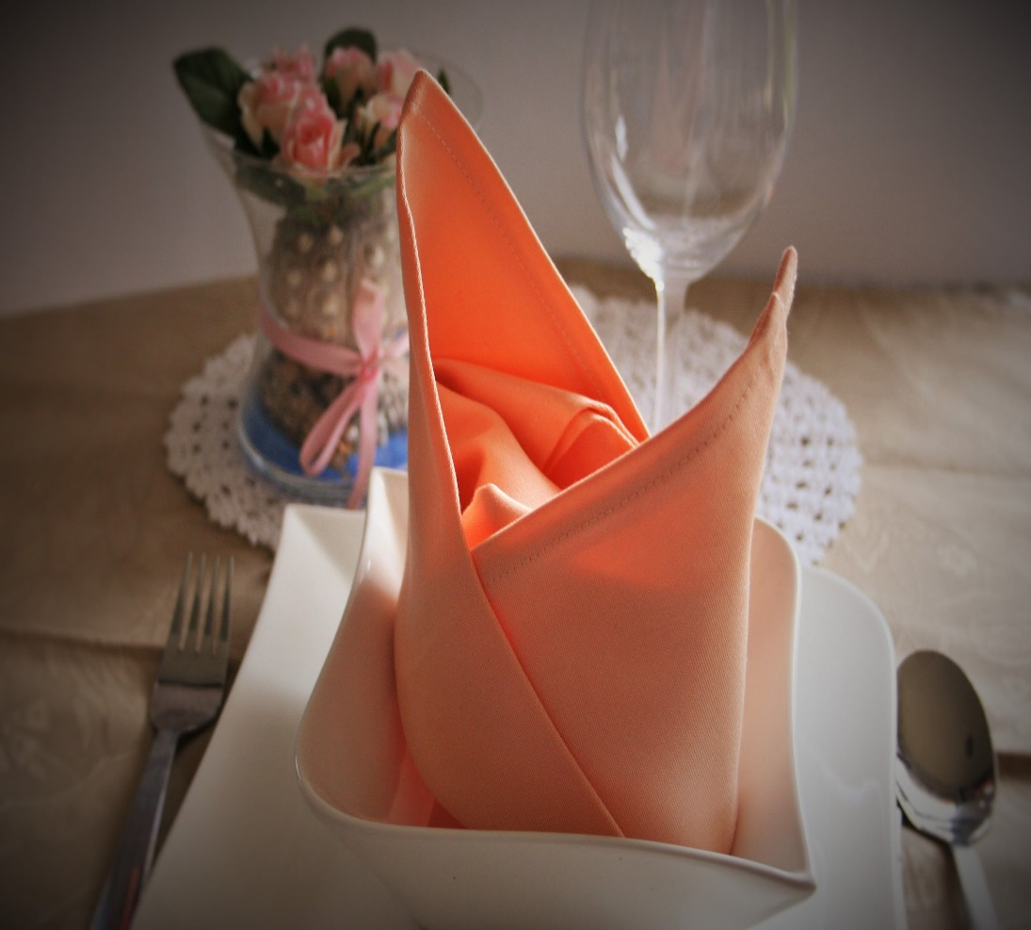
Основные правила при сервировке стола полотняными салфетками
салфетки должны быть только квадратной формы. Из прямоугольных салфеток надо создавать квадратные, дополнительно их складывая;
все салфетки на одном столе должны быть сложены одинаково;
сложенная фигура не должна создавать неудобства с ее быстрым разворачиванием гостями.

Slide 3
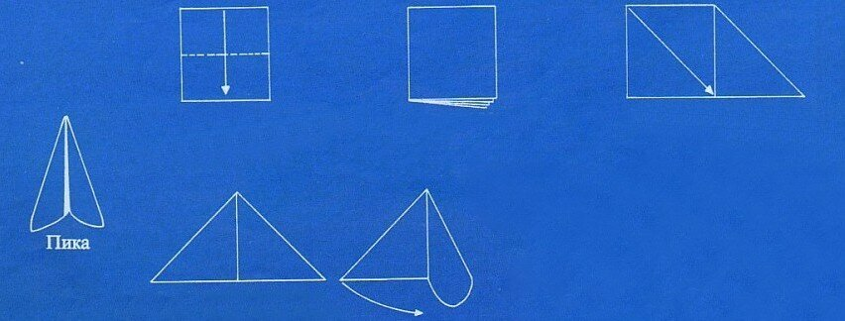
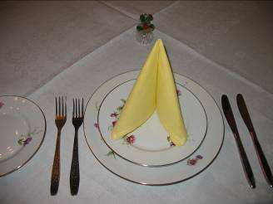
«Ракета» («Пика»)
1. Разложите квадратную салфетку на столе, затем согните ее пополам - линия сгиба при этом должна находиться сверху.
2. Сложите получившийся прямоугольник снова пополам, справа налево, чтобы получился квадрат. Замните сгиб.
3. Разверните салфетку обратно в прямоугольник. Верхние углы соедините в центре внизу, чтобы получился треугольник. Сгибы при этом заминать нельзя.
4. Поставьте салфетку на столе, придерживая пальцами нижние углы впереди.

Slide 4
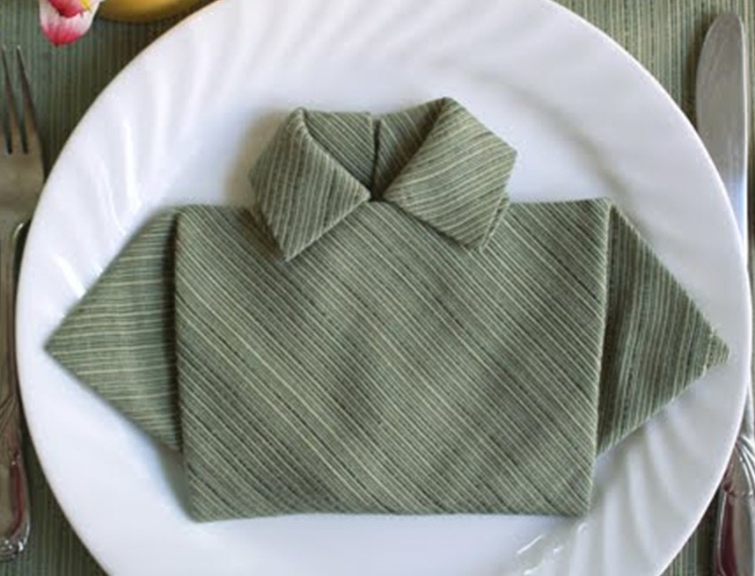
«Мужская сорочка»
Льняную салфетку разложите на горизонтальной поверхности (в идеале это гладильная доска, которая нам понадобится в будущем) лицевой стороной вниз. Сложите все четыре стороны салфетки в центр, прогладьте салфетку. Потом сложите салфетку с левого и правого бока в центр, прогладьте ее.
Теперь отгоните верх на лицевую сторону на 2 см. Прогладьте. Теперь левую и правую сторону отогните в центр длиной наискось примерно 5-6 см. Прогладьте.
Теперь нижние края отогните с изнаночной стороны на лицевую, наискось длиной 10-12 см. Прогладьте. Теперь нижнюю часть поднимите к верхней, заложите ее за “воротничок” уже получившейся мужской сорочки.

Slide 5
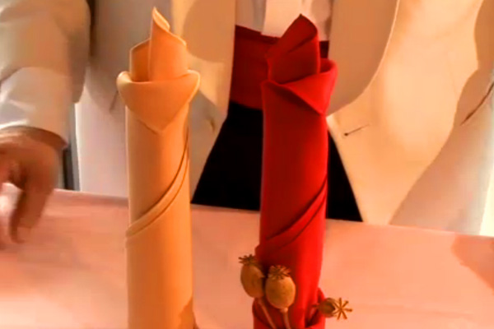
«Свеча»
Сложите квадратную салфетку по диагонали пополам, чтобы получился треугольник.
Сверните салфетку внутрь.
Загните левую часть вниз – это будет пламя свечи.
Заверните салфетку рулоном.
Оставшийся кончик зафиксируйте внизу получившейся свечи из салфеток.

Slide 6
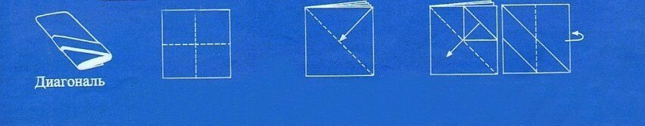
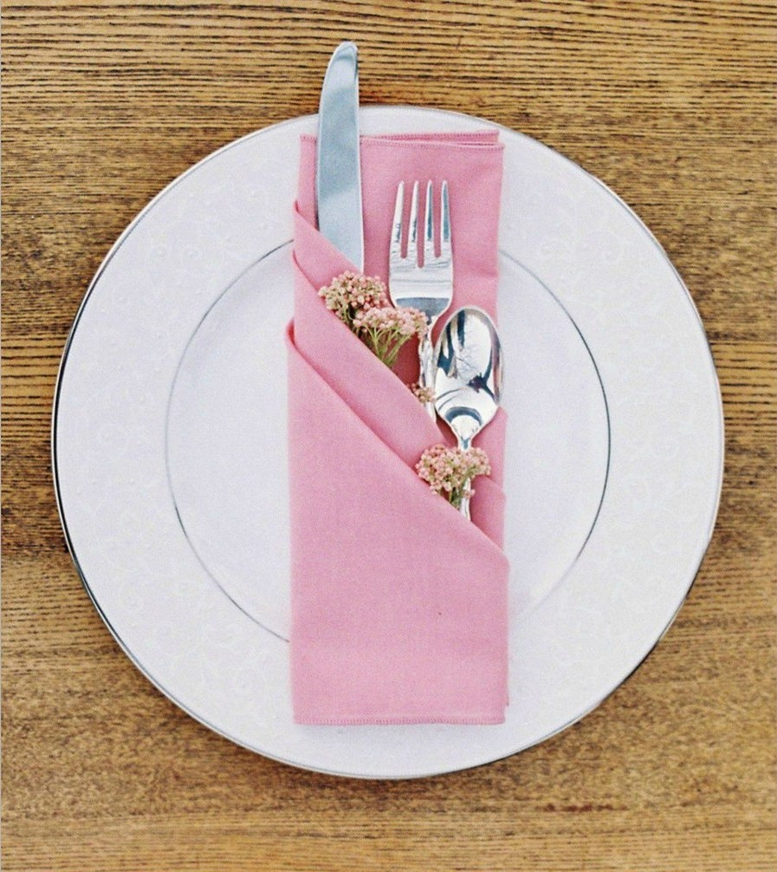
«Три кармашка» («Диагональ»)
1. Сложите квадратную салфетку пополам, чтобы получился прямоугольник. Линия сгиба - внизу. Затем сложите салфетку еще раз слева направо, чтобы получился квадрат. Свободные углы будут находиться вверху справа.
2. Далее отверните угол верхнего слоя по диагонали, замните линию сгиба, а угол снова расправьте в первоначальное положение.
3. Снова отверните уголок верхнего слоя, но только до линии сгиба, а затем еще раз по линии сгиба.
4. Сложите салфетку вертикально пополам, как указано на картинке сверху. В получившийся кармашек поместите вилку и нож.

Slide 7
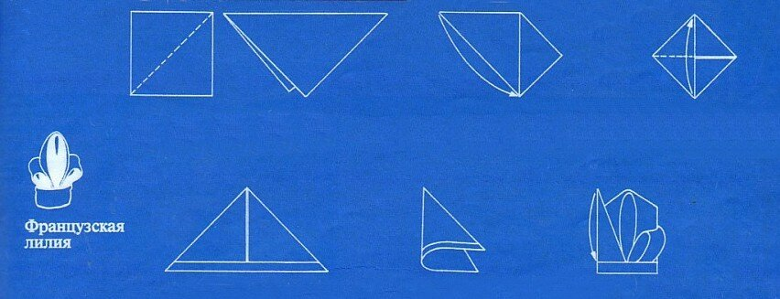
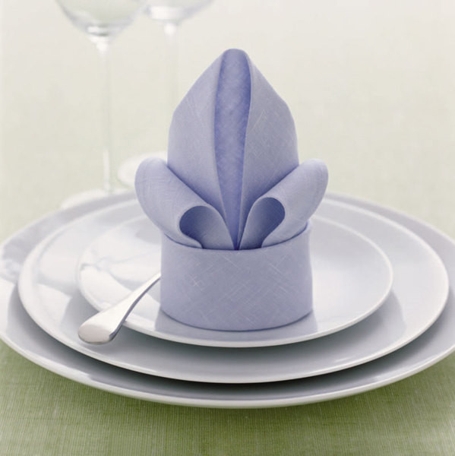
«Лилия»
1. Cалфетку сложите по диагонали.
2. Совместите левый и правый углы с вершиной треугольника.
3. Сложите салфетку пополам по горизонтальной оси.
4. Отогните вершину верхнего треугольника.

Slide 8
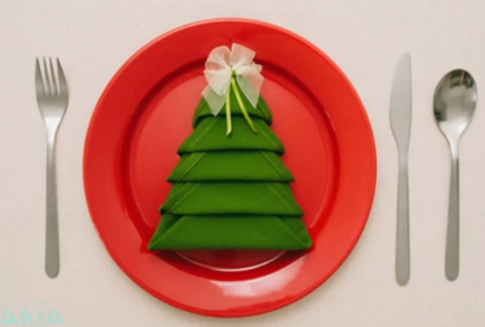
«Елочка»
Складываем салфетку квадратом. Получается 4 слоя.
Открытым углом кладем к себе и каждый слой загибаем наверх.
Переворачиваем обратной стороной и загибаем боковые стороны к центру.
Сдвигаем конструкцию острым углом от себя – это «макушка» елочки.
Теперь каждый уголок подвертываем и подкладываем под предыдущий.
Изгибы должны оставаться воздушными, чтобы получился объем.

Slide 9
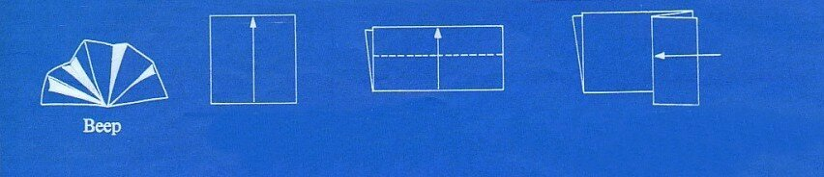
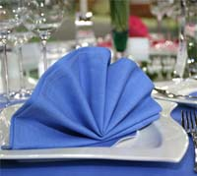
«Веер»
1. Сложите салфетку пополам, чтобы линия сгиба оказалась внизу. У вас получится прямоугольник.
2. Теперь сложите его в том же направлении еще раз. Сгиб снова находится внизу.
3. Далее сложите салфетку гармошкой, делая складки шириной примерно с два пальца. Замните сгибы. Разверните салфетку в виде веера и поставьте на тарелку.

Slide 10
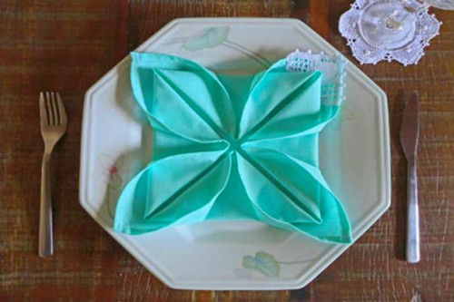
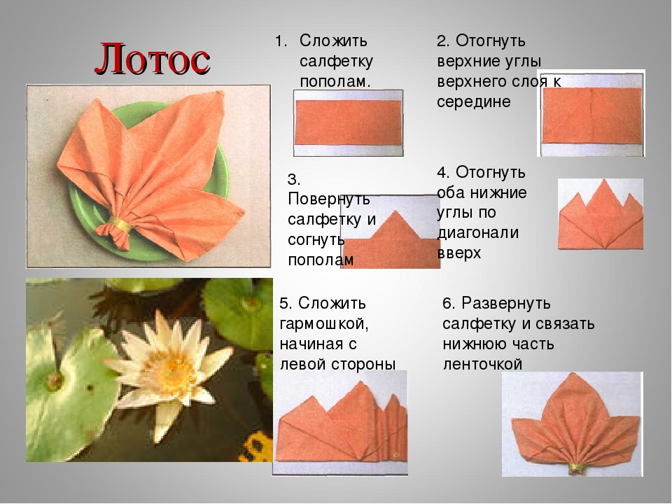
«Лотос»

Slide 11
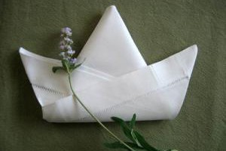
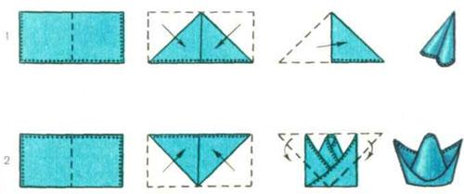
«Кораблик»
Решите, кораблик какого типа вы будете делать. Можно сделать кораблики трех видов: кораблик с расправленным парусом (высокий), устойчивый кораблик (плоский) и кораблик для вечеринки (высокий). Кораблик с расправленным парусом больше подходит для формальных поводов, таких как деловой банкет. Плоские фигурки можно использовать для любого случая, но обычно их также применяют при формальных встречах. Кораблик для вечеринки больше годится для неформальных праздников и вечеринок. Подумайте, какой тип фигурок больше подходит для вашего случая.

